Slide 1
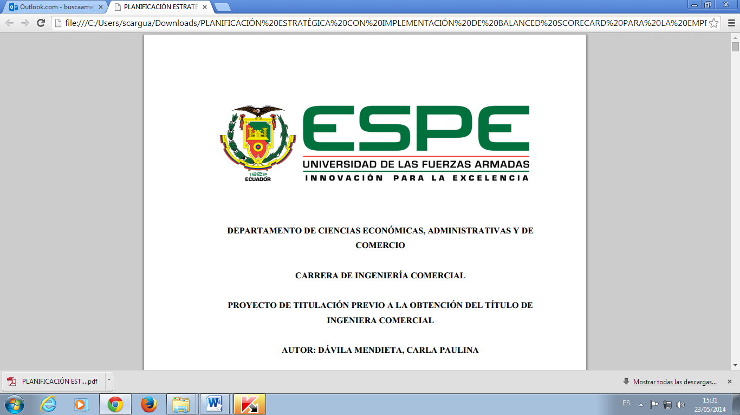
DEPARTAMENTO DE CIENCIAS ECONÓMICAS, ADMINISTRATIVAS Y DE COMERCIO
CARRERA DE INGENIERÍA COMERCIAL
PROYECTO DE TITULACIÓN PREVIO A LA OBTENCIÓN DEL TÍTULO DE INGENIERA COMERCIAL
CALDERÓN SALAZAR LENIN ALEJANDRO
PROAÑO CHANGO JOHANNA KARINA
INICIATIVAS EMPRESARIALES DE LAS PYMES Y START UPS EN EL DESARROLLO RURAL DE LAS PARROQUIAS CENTRO NORTE DE LA PROVINCIA DE PICHINCHA
DIRECTOR: Ing. ROBERTO ERAZO
SANGOLQUÍ, AGOSTO 2015

Slide 2
OBJETIVOS
Objetivo General
Determinar iniciativas empresariales de las Pymes y start ups para el desarrollo rural de las parroquias Centro Norte de la Provincia de Pichincha.

Slide 3
Objetivos Específicos
Determinar el estado del arte de las Pymes y start ups en el desarrollo rural.
Desarrollar instrumentos de investigación que permitan obtener información de las Pymes y start ups en las parroquias pertenecientes a la zona 3 de la Provincia de Pichincha.
Identificar las iniciativas de las Pymes y start ups en las parroquias pertenecientes a la zona 3 de la provincia de Pichincha.
Analizar la potencialidad de las parroquias de la zona 3 de la provincia de Pichincha.

Slide 4




¿Qué es el emprendimiento?
Ven una oportunidad de negocio

Slide 5


Tipos de emprendimientos
Por Oportunidad
Por Necesidad
El Índice de la Actividad Emprendedora Temprana es del 32,6% en el 2014
Dinámico

Slide 6
Iniciativa empresarial
Start-Up
Etapa inicial de un negocio
Con posibilidades de ser sostenible, rentable y escalable
Contribuyen al desarrollo de entorno geográfico
Genera ideas de negocio
A partir de la identificación de una necesidad
Lo que permite desarrollo económico.

Slide 7
EMPRESAS Y GREMIOS
ACADEMIA E INSTITUTOS
Cámara de la Agricultura Zona 1
CAPEIPI
AEI
Colegios
AEI
Fundación Junior Achievement
Fundación Alternativa
Institutos Técnicos Superiores
Centro de Innovación y Emprendimiento
Universidades
SECAP
DESARROLLO ECONÓMICO EN EL ECUADOR
Art. 276 y 281
Constitución
MAGAP
MIPRO.- Prodecepyme
MCPEC.- Emprecuador
MAGAP
MIPRO.- Prodecepyme
MCPEC.- Emprecuador
Ministerios
Economía Popular y Solidaria
Copci
Leyes
Plan Nacional del Buen Vivir
10.4
10.5
Conquito
Gobierno Municipal
Gobierno Parroquial Rural
CFN
BNF
BEDE
AEI
Gobiernos Provinciales
Organismos
1996- Etzkowitz y Leydesdorff
ESTADO Y DESCENTRALIZACIÓN

Slide 8

METODOLOGÍA DE LA INVESTIGACIÓN
Investigación Explicativa
Diseño de investigación no experimental
Método Mixto: Enfoques cualitativo y cuantitativo

Slide 9



Técnicas

Slide 10
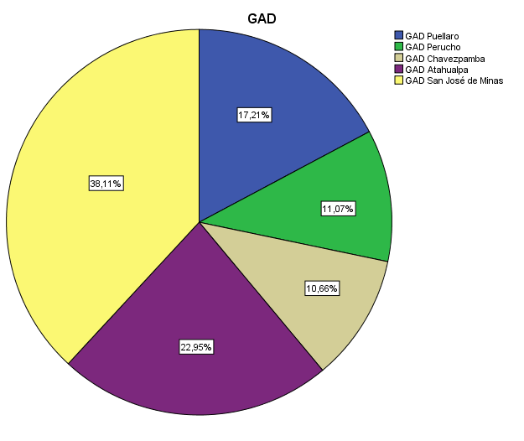
¿Indique la parroquia a la que pertenece?
Análisis Univariado
 |  | Frecuencia | Porcentaje | Porcentaje válido | Porcentaje acumulado
Válido | GAD Puéllaro | 42 | 17,2 | 17,2 | 17,2
 | GAD Perucho | 27 | 11,1 | 11,1 | 28,3
 | GAD Chavezpamba | 26 | 10,7 | 10,7 | 38,9
 | GAD Atahualpa | 56 | 23,0 | 23,0 | 61,9
 | GAD San José de Minas | 93 | 38,1 | 38,1 | 100,0
 | Total | 244 | 100,0 | 100,0
De las 244 encuestas realizadas en las parroquias Norcentral de la Provincia de Pichincha, el 38% fueron aplicadas en la parroquia de San José de Minas, el 23% en la parroquia de Atahualpa, seguido por la parroquia de Puéllaro con un 17%, después la parroquia de Perucho con el 11% y finalmente la parroquia de Chavezpamba con 11%.

Slide 11
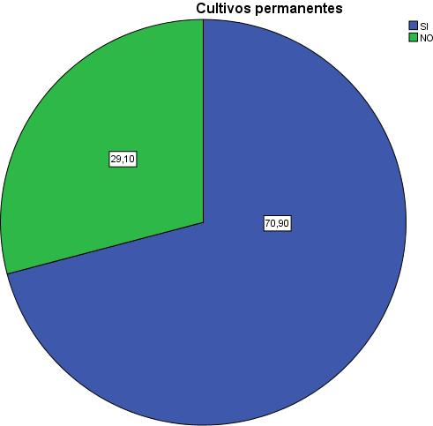
Cultivos permanentes | Cantidades
Mandarina | 1185 | gavetas
Aguacate | 7964 | costales
Chirimoya | 2823 | gavetas
Limón | 5005 | costales
Naranja | 55 | costales
Guayaba | 2852 | cajas
Tomate de árbol | 2988 | costales
Lima | 62 | costales
Babaco | 3290 | unidades
Mora | 2 | canastos
Caña de azúcar | 1915 | cargas de panela
Naranjilla | 304 | costales
Sábila | 250 | gavetas
Café | 21 | quintales
Plátano | 275 | cabezas
Yuca | 127 | costales
¿Tiene cultivos permanentes en la UPA?
 |  | Frecuencia | Porcentaje | Porcentaje válido | Porcentaje acumulado
Válido | SI | 173 | 70,9 | 70,9 | 70,9
 | NO | 71 | 29,1 | 29,1 | 100,0
 | Total | 244 | 100,0 | 100,0
El 71% de personas tiene cultivos permanentes o perennes en la UPA.

Slide 12
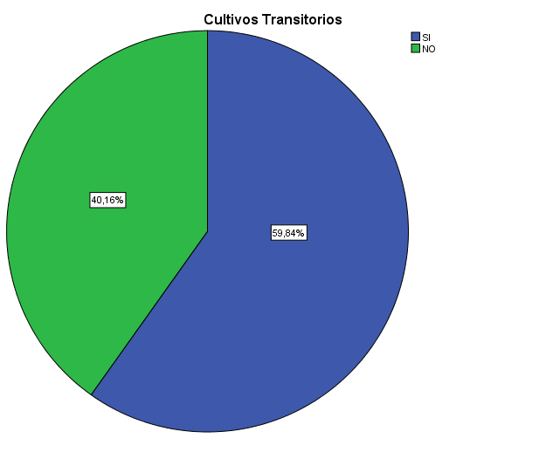
Cultivos transitorios | Cantidades
Frejol | 1542 | costales
maiz | 1544 | costales
papa | 2193 | costales
tomate de riñon | 1660 | cajas
vainita | 520 | cajas
pepinillo | 3100 | cajas
pimiento | 548 | costales
morochillo | 750 | costales
zanahoria amarilla | 80 | costales
zanahoria blanca | 3545 | costales
hortalizas | 500 | costales
frejol toa | 995 | costales
aji | 564 | costales
lechugas | 5200 | unidades
camote | 506 | costales
cebada | 15 | costales
habas | 138 | costales
alverja | 227 | costales
cebolla paiteña | 300 | costales
trigo | 15 | costales
zambo | 228 | costales
zapallo | 793 | costales
¿Tiene cultivos transitorios?
 |  | Frecuencia | Porcentaje | Porcentaje válido | Porcentaje acumulado
 | SI | 146 | 59,8 | 59,8 | 59,8
 | NO | 98 | 40,2 | 40,2 | 100,0
 | Total | 244 | 100,0 | 100,0
El 60% de productores tiene en la UPA cultivos transitorios o de ciclo corto

Slide 13
¿Cuál es la superficie total?
Menos de 9.5 has | De 9.6 ha 18.25 has | De 18.4 ha 26.9 has | De 27.1 ha 35.7 has | De 35.8 ha 44 has | De 44.5 ha 53.15 | De 70 ha 1520 has | Total
183 | 33 | 7 | 12 | 2 | 5 | 2 | 244
75% | 14% | 3% | 5% | 1% | 2% | 0.8% | 100%
De los 244 productores el 75% tienen menos de 9,5 has, La hacienda de Piganta ubicada en la parroquia de Atahualpa es la única con una superficie de 1520 has.

Slide 14
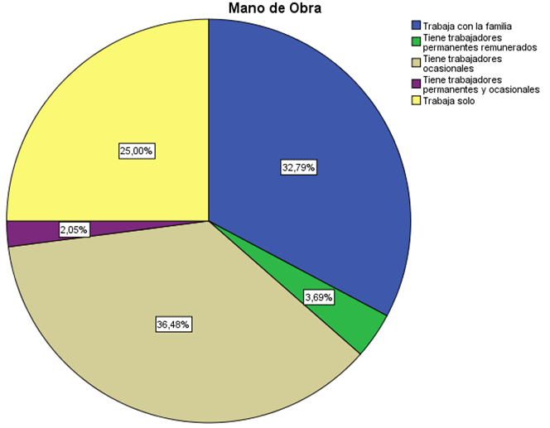
¿Con quién trabaja en la UPA?
 |  | Frecuencia | Porcentaje
 | Trabaja con la familia | 80 | 32,8
 | Tiene trabajadores permanentes remunerados | 9 | 3,7
 | Tiene trabajadores ocasionales | 89 | 36,5
 | Tiene trabajadores permanentes y ocasionales | 5 | 2,0
 | Trabaja solo | 61 | 25,0
 | Total | 244 | 100,0
El 36% de productores tiene trabajadores ocasionales para trabajar la UPA, seguido por el 33% de productores que trabaja con su familia, un 25% trabaja solo, un 4% de productores tiene trabajadores permanentes en la UPA y solo un 2% de productores tiene trabajadores permanentes y ocasionales.

Slide 15
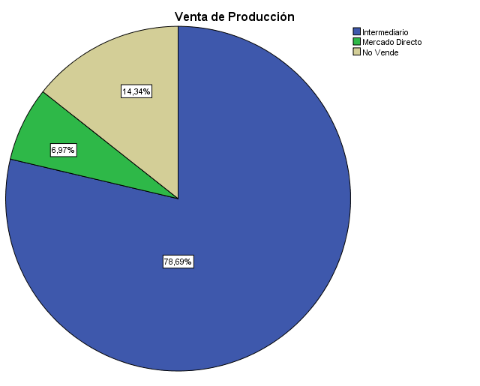
¿A quién vendió la mayor parte de la producción agrícola?
 |  | Frecuencia | Porcentaje
 | Intermediario | 192 | 78,7
 | Mercado Directo | 17 | 7,0
 | No Vende | 35 | 14,3
 | Total | 244 | 100,0
El 79% vende la producción al intermediario, el 7% vende la producción al mercado directo debido a que tienen puestos en los mercados de Quito como son: Mercado San Roque, Mercado Mayorista y Mercado de la Ofelia y un 14% no vende la producción obtenida de la UPA.

Slide 16
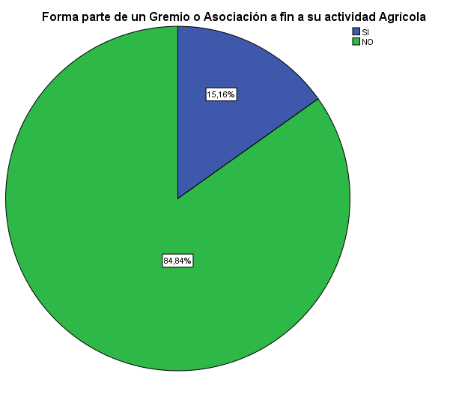
¿Forma parte de un gremio o asociación a fin a su actividad productiva?
 |  | Frecuencia | Porcentaje
 | SI | 37 | 15,2
 | NO | 207 | 84,8
 | Total | 244 | 100,0
El 15% de productores pertenece a un gremio o asociación a fin a la actividad agrícola y el 85% de productores no pertenece a ninguna asociación, manifiestan que es mejor trabajar de forma individual.

Slide 17
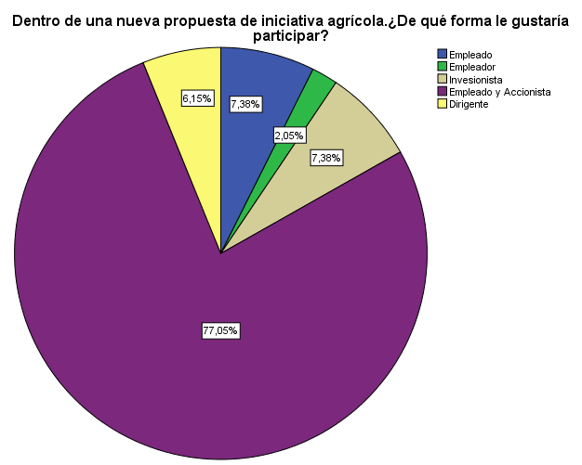
Dentro de una nueva propuesta de iniciativa agrícola. ¿De qué forma le gustaría participar?
 |  | Frecuencia | Porcentaje | Porcentaje válido | Porcentaje acumulado
Válidos | Empleado | 18 | 7,4 | 7,4 | 7,4
 | Empleador | 5 | 2,0 | 2,0 | 9,4
 | Inversionista | 18 | 7,4 | 7,4 | 16,8
 | Empleado y Accionista | 188 | 77,0 | 77,0 | 93,9
 | Dirigente | 15 | 6,1 | 6,1 | 100,0
 | Total | 244 | 100,0 | 100,0
Al 77% de personas encuestadas le gustaría participar como empleado y accionista, el 6% como dirigente

Slide 18
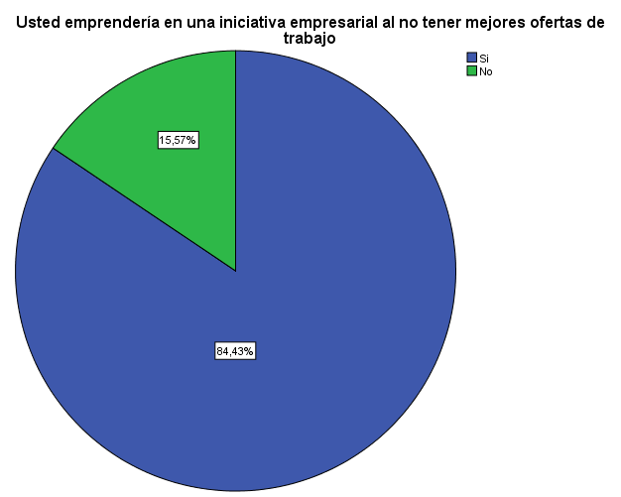
¿Usted emprendería en una iniciativa empresarial al no tener mejores ofertas de trabajo?
 |  | Frecuencia | Porcentaje | Porcentaje válido | Porcentaje acumulado
Válidos | Si | 206 | 84,4 | 84,4 | 84,4
 | No | 38 | 15,6 | 15,6 | 100,0
 | Total | 244 | 100,0 | 100,0
El 84% de las personas encuestadas estarían dispuestas a emprender una iniciativa empresarial.

Slide 19
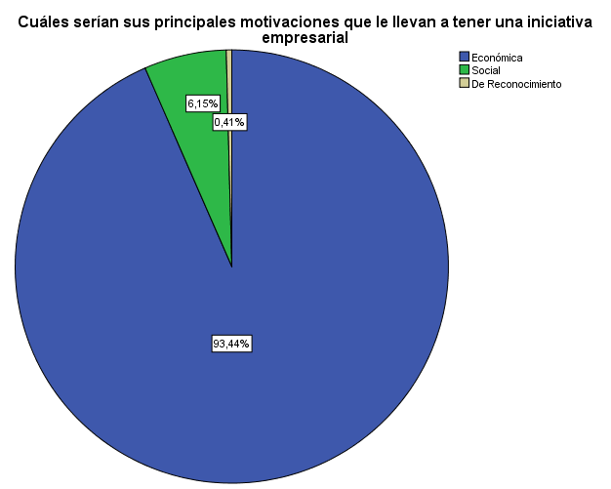
¿Cuáles serían sus principales motivaciones que le llevan a tener una iniciativa empresarial?
 |  | Frecuencia | Porcentaje | Porcentaje válido | Porcentaje acumulado
Válidos | Económica | 228 | 93,4 | 93,4 | 93,4
 | Social | 15 | 6,1 | 6,1 | 99,6
 | De Reconocimiento | 1 | ,4 | ,4 | 100,0
 | Total | 244 | 100,0 | 100,0
La principal motivación que tienen las personas para llevar a cabo una iniciativa empresarial es económica con el 93% ya que quieren mejorar su calidad de vida.

Slide 20
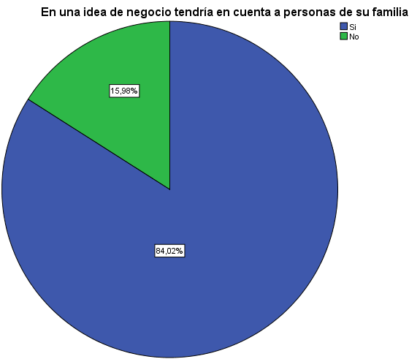
¿En idea de negocio tendría en cuenta a personas de su familia?
 |  | Frecuencia | Porcentaje | Porcentaje válido | Porcentaje acumulado
Válidos | Si | 205 | 84,0 | 84,0 | 84,0
 | No | 39 | 16,0 | 16,0 | 100,0
 | Total | 244 | 100,0 | 100,0
El 84% de las personas encuestadas si tendrían en cuenta a personas de su familia para una idea de negocio

Slide 21
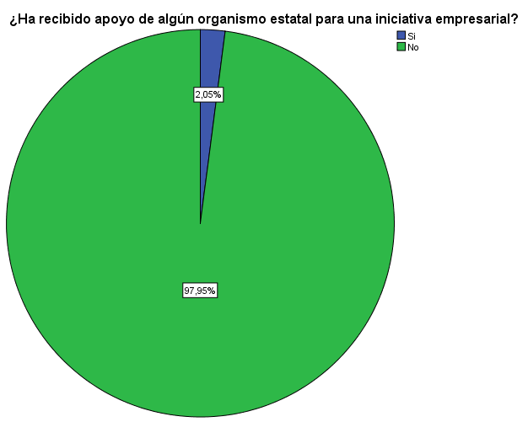
¿Ha recibido apoyo de algún organismo estatal para una iniciativa empresarial?
 |  | Frecuencia | Porcentaje | Porcentaje válido | Porcentaje acumulado
Válidos | Si | 5 | 2,0 | 2,0 | 2,0
 | No | 239 | 98,0 | 98,0 | 100,0
 | Total | 244 | 100,0 | 100,0
El apoyo de organismos estatales ha sido nulo en cuanto al desarrollo de iniciativas empresariales tan solo 5 personas de las 244 encuestadas han recibido algún apoyo para desarrollar alguna idea empresarial.

Slide 22
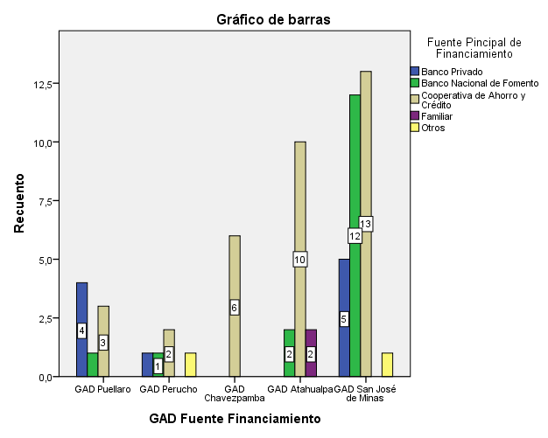
¿Cuál fue la fuente de financiamiento para sus actividades agrícolas?
El 53% de productores obtuvo financiamiento de una Cooperativa de Ahorro y Crédito, el 25% de productores obtuvo el financiamiento por parte del Banco Nacional de Fomento y el 17% de un Banco privado, la parroquia cuyos productores han recurrido a financiamiento en mayor porcentaje es San José de Minas con un 20% de productores que han recibido la ayuda de la Cooperativa, un 19% de productores acudieron al BNF y un 8% al Banco privado.

Slide 23
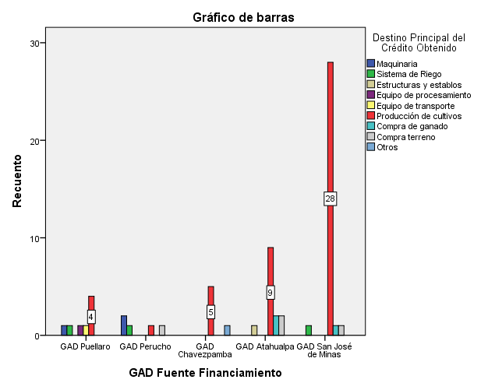
¿Cuál fue el destino del financiamiento de actividades que obtuvo?
El 73% de productores destina el crédito para la producción de cultivos, el 6% de productores ha destinado el crédito para la compra de un terreno, en cuanto al destino del crédito por parroquia.

Slide 24
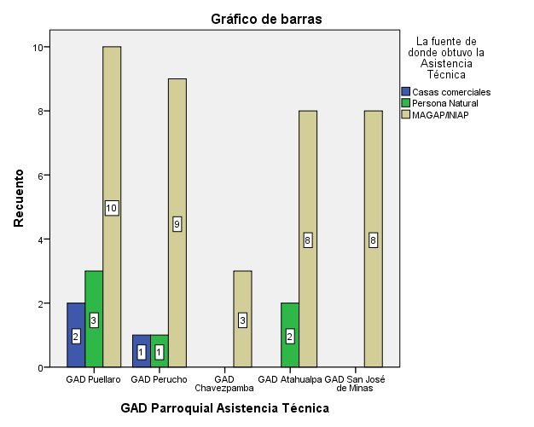
¿De dónde obtuvo la asistencia técnica?
El 32% de los productores de la parroquia de Puéllaro recibe asistencia técnica, seguido por Perucho con el 23% , Atahualpa con el 21%, San José de Minas con el 17% y Chavezpamba apenas con el 6% de productores que reciben asistencia técnica, de acuerdo con la fuente de donde obtienen asistencia técnica el 81% de productores recibe asistencia técnica del MAGAP/INIAP.

Slide 25
¿Cuánto es el ingreso familiar mensual en cada Parroquia?
Parroquia | Cuánto es su ingreso familiar mensual
 | Menos de $354 | Entre $354 - $500 | Más de $500 | Total
Puéllaro | 43% | 40% | 17% | 100%
Perucho | 56% | 15% | 29% | 100%
Chavezpamba | 73% | 23% | 4% | 100%
Atahualpa | 64% | 23% | 13% | 100%
San José de Minas | 74% | 21% | 5% | 100%
En las 5 parroquias el ingreso que prevalece es menor a $354 DÓLARES NETOS, desagregándole a cada una tenemos lo siguiente: en Puéllaro el 43%, en Perucho el 56%, en Chavezpamba el 73%, en Atahualpa el 64% y en San José de Minas el 74%, esto se debe a que no cuentan con un ingreso constante ya que dependen mucho del precio al que comercialicen sus productos.
CONTINÚA
CONTINÚA

Slide 26
Análisis Multivariado
 |  | Superficie total del terreno |  | Total
 |  | De 1 ha 70 has | De 1520 has
GAD Puéllaro | Canal de Riego | 40 |  | 40
 |  | 95.2% |  | 95.2%
 | Río, asequia | 1 |  | 1
 |  | 2.4% |  | 2.4%
 | Pozo de Agua | 1 |  | 1
 |  | 2.4% |  | 2.4%
GAD Perucho | Canal de Riego | 18 |  | 18
 |  | 66.7% |  | 66.7%
 | Río, asequia | 6 |  | 6
 |  | 22.2% |  | 22.2%
 | Otros | 1 |  | 1
 |  | 3.7% |  | 3.7%
 | Ningún tipo de agua | 2 |  | 2
 |  | 7.4% |  | 7.4%
GAD Chavezpamba | Agua Potable | 1 |  | 1
 |  | 3.8% |  | 3.8%
 | Canal de Riego | 11 |  | 11
 |  | 42.3% |  | 42.3%
 | Río, asequia | 2 |  | 2
 |  | 7.7% |  | 7.7%
 | Ningún tipo de agua | 12 |  | 12
 |  | 46.2% |  | 46.2%
GAD Atahualpa | Canal de Riego | 22 | 1 | 23
 |  | 39.3% | 1.8% | 41.1%
 | Ningún tipo de agua | 33 | 0 | 33
 |  | 58.9% |  | 58.9%
GAD San José de Minas | Canal de Riego | 19 |  | 19
 |  | 20.4% |  | 20.4%
 | Río, asequia | 12 |  | 12
 |  | 12.9% |  | 12.9%
 | Reservorio de Lluvia | 1 |  | 1
 |  | 1.1% |  | 1.1%
 | Ningún tipo de agua | 61 |  | 61
 |  | 65.6% |  | 65.6%
Total |  | 243 | 1 | 244
 |  | 99.6% | .4% | 100.0%
¿Cuál es la superficie del total del terreno que cuenta con agua para riego?

Slide 27
En las parroquias de Puéllaro, Perucho, Chavezpamba, Atahualpa y San José de Minas el 95%, 67%, 42%, 39% y 20% de productores respectivamente cuentan con canal de riego, sin embargo el 46%, 59% y 66% de productores de las parroquias de Chavezpamba, Atahualpa y San José de Minas no disponen de Agua para el riego de sus cultivos.

Slide 28



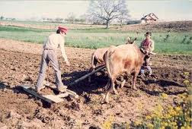

ENTREVISTAS
Agricultura tradicional

Slide 29
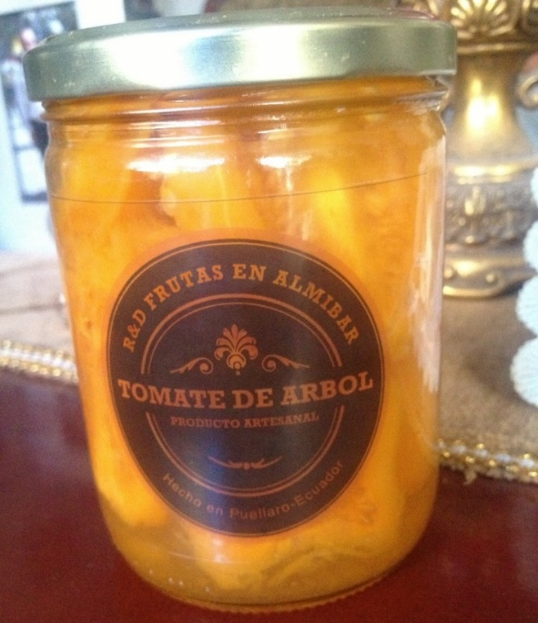
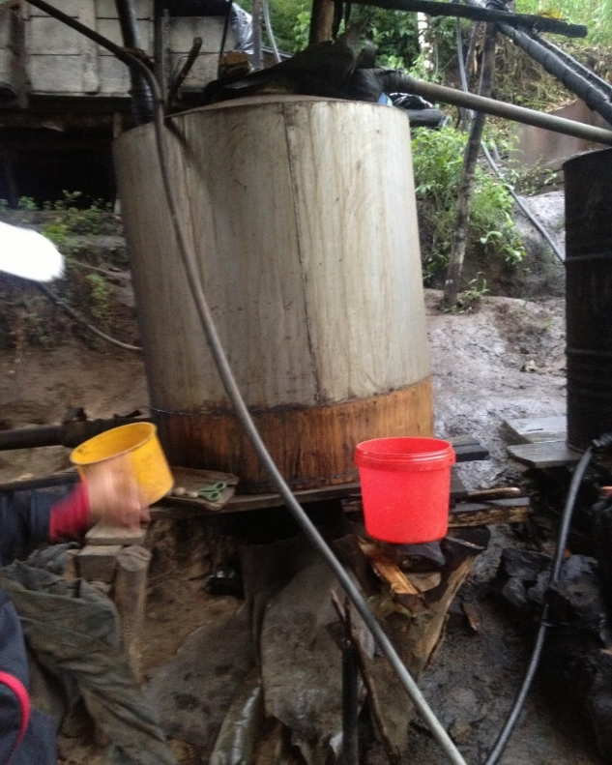
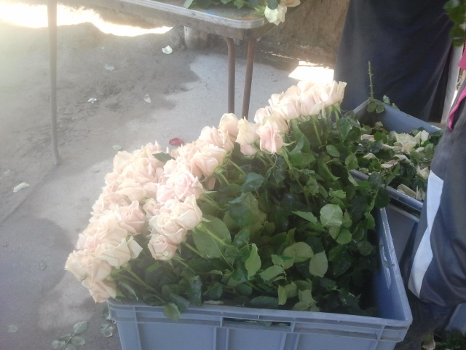
Start Ups
Parroquia | Actividad de las Start Ups
Puéllaro | Almíbar de babaco y tomate de árbol.
Perucho | Vino de Mandarina.
San José de Minas | Florícola.
San José de Minas – Palma Real | Elaboración de Panela
San José de Minas – Palma Real | Prestación de Servicios Agrícolas

Slide 30
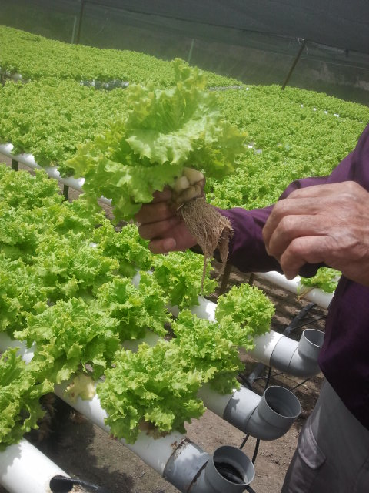
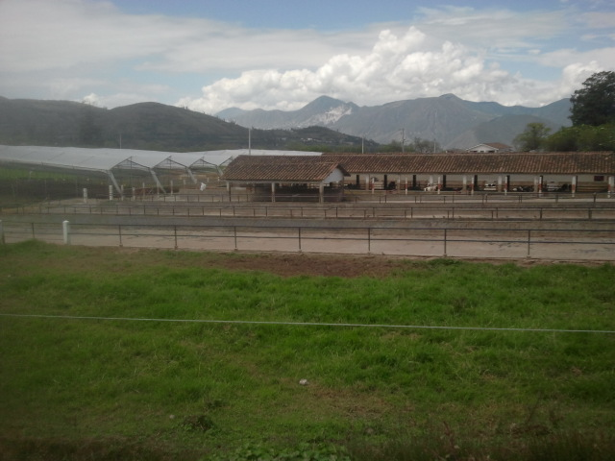
Empresas
Parroquia | Actividad de las empresas
Puéllaro | Producción de frutas para exportación
Chavezpamba | Lechugas hidropónicas
Chavezpamba | Invernadero de Tomate.
Atahualpa | Hacienda Piganta
San José de Minas – Palma Real | Elaboración de Aguardiente
San José de Minas – Palma Real | Elaboración de Panela.

Slide 31


Slide 32


De acuerdo a las entrevistas existe un individualismo tan marcado en las personas que no les deja ver más allá de sus limitaciones.
Planificar talleres donde participen los productores, para identificar en este proceso a los líderes y gestores con el fin de que vean la importancia de asociarse y contribuir o aportar cada uno para el beneficio en conjunto y puedan formar una Caja Comunal.

Slide 33

Existen varios emprendimientos que se encuentran en marcha, debido a las dificultades y la burocracia en los trámites de obtención de permisos, la mayoría de ellos no han sacado sus productos al mercado urbano y se limitan a vender de manera informal dentro de la mancomunidad en las festividades que se realizan
Los GAD´s parroquiales deberán encargar a una persona que se haga cargo y facilite la realización de trámites de tal forma que los productores no pierdan tiempo al salir de las UPA’s, ya que el tiempo es una de las razones principales para desistir en la obtención de permisos.

Slide 34
El intermediario juega un papel preponderante en la comercialización de los productos de la mancomunidad Norcentral de la Provincia de Pichincha, el 79% de encuestados manifestaron que utilizan al intermediario.
Para disminuir la utilización de intermediarios, los productores deben involucrarse en el encadenamiento productivo y en el caso de que ellos no puedan por falta de tiempo, por trabajar la tierra, los hijos y familiares deberán asumir estas competencias.

Slide 35

El Ecuador tiene la mayor tasa de emprendimiento en América Latina, el índice de la Actividad Emprendedora Temprana es del 32,6% en el 2014
Se encuentran 3 planes que como academia se propende hacer:
Plan A.- El encadenamiento productivo desde pequeños productores hasta llegar al consumidor final.
Plan B.- El encadenamiento productivo con agroexportadores.
Plan C.- El encadenamiento productivo con agregación de valor y búsqueda de mercados externos

Slide 36


